Slide 1
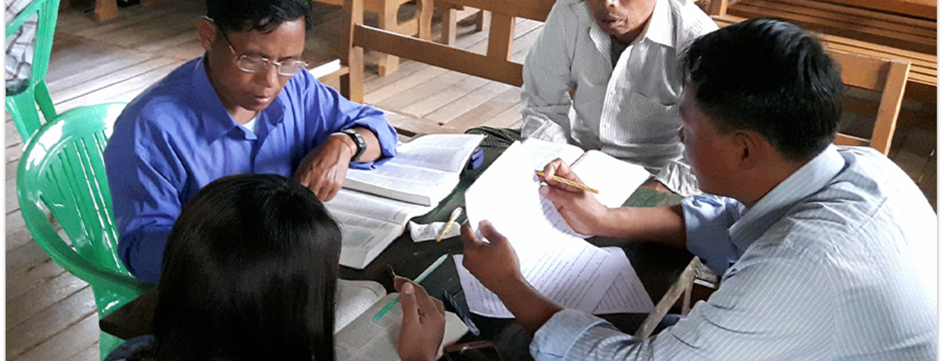
Deux valent mieux qu’un, parce qu’ils ont une bonne récompense pour leur travail. Car s’ils tombent, l’un d’eux relèvera son compagnon. Mais malheur à celui qui est seul quand il tombe, car il n’a personne pour l’aider à se relever (Ecclésiastique 4 :9-10).
Toutes les Écritures sont tirées de la New King James Version®. © 1982 par Thomas Nelson, Inc. Utilisé avec permission. Tous droits réservés.
Étapes de Vérification MAST

Slide 2
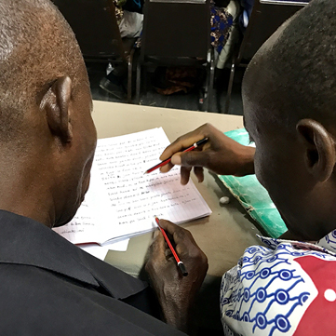

Les 8 étapes du MAST
Les 8 étapes du MAST
Étapes de rédaction
Étapes de vérification
Consommer Verbaliser Morceau Tirant d’eau aveugle
Auto-édition Édition par les pairs Vérification des mots-clés Vérification verset par verset

Slide 3

Vérification des étapes définies
5
6
7
8
Auto-contrôle
Vérification par les pairs
Mot-clé Vérifier
Vérification verset par verset
Comparez chaque chunk à la source ; Apporter des modifications
Autre Translator Compare et suggère des modifications
Travailler avec un partenaire pour s’assurer que le Les mots-clés sont tous là et clair
Le traducteur lit chaque verset de la traduction à haute voix Le damier 1, à voix haute, traduit chaque verset dans la langue source Le vérificateur 2 écoute et regarde le texte source pour comparer

Slide 4
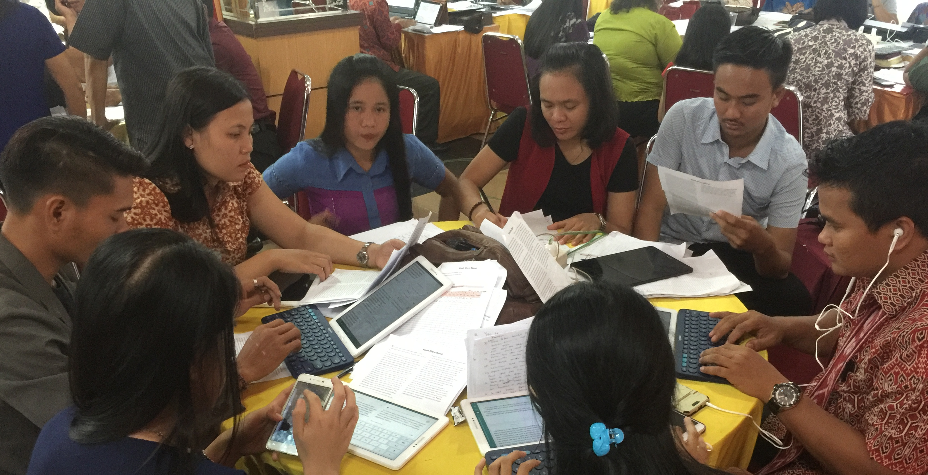

Les étapes de vérification n’ont pas de limite de temps...
Un moment propice à la discussion et à la recherche pour améliorer le texte
Apportez les modifications nécessaires.
Priez pour que Dieu vous guide.

Slide 5
Essaie
Les étapes de vérification ont-elles amélioré le texte ?
Vérifier le travail traduit lors de la dernière session
Y a-t-il eu beaucoup d’erreurs ?

Slide 6
?
Que se passe-t-il si vous sautez des étapes ?

